Slide 1
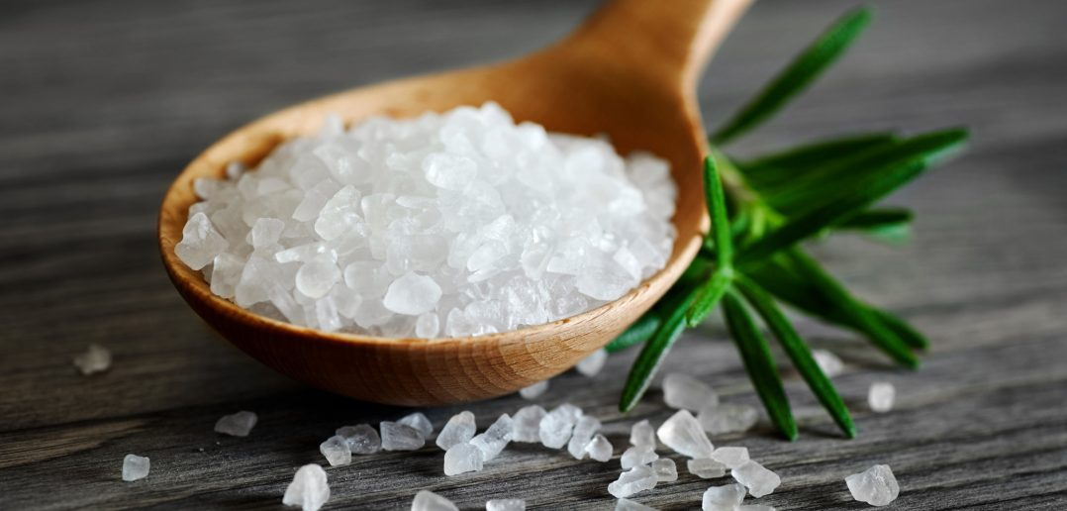
МДОУ № 55 «Полянка» г. Нерюнгри Нерюнгринского района
ИССЛЕДОВАТЕЛЬСКАЯ
РАБОТА
« Эта интересная соль ! »
вЫПОЛНИЛа:
суржикова Анна
Куратор:
гнатюк н. в.
Изгагина с.в.

Slide 2
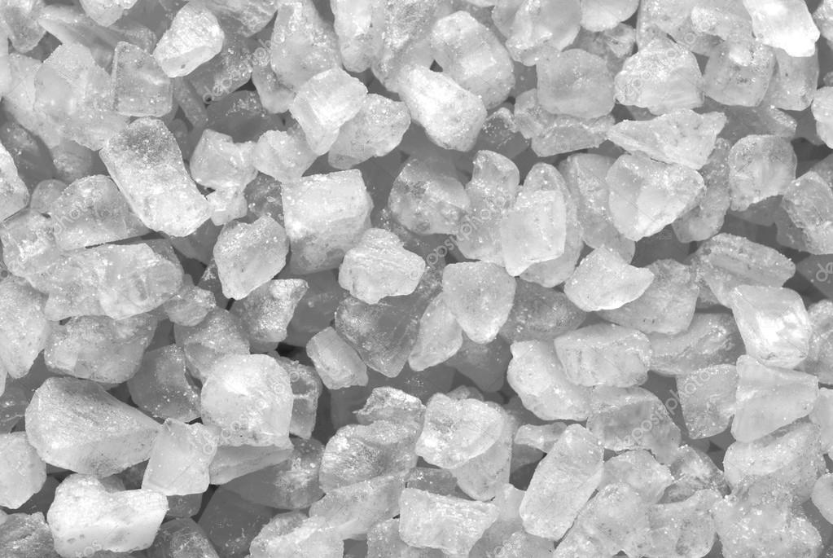
Актуальность:
Соль мы используем
каждый день,
но знаем о ней так мало!

Slide 3





Мы прочитали много книг:

Slide 4
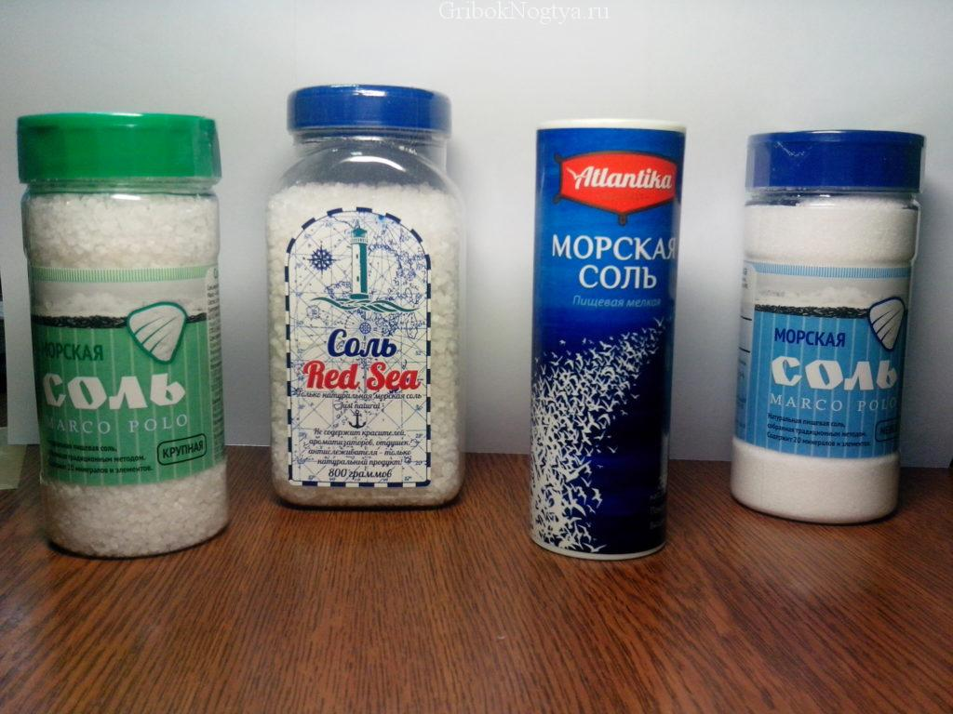
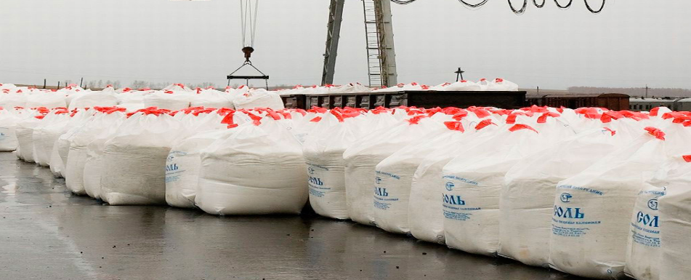
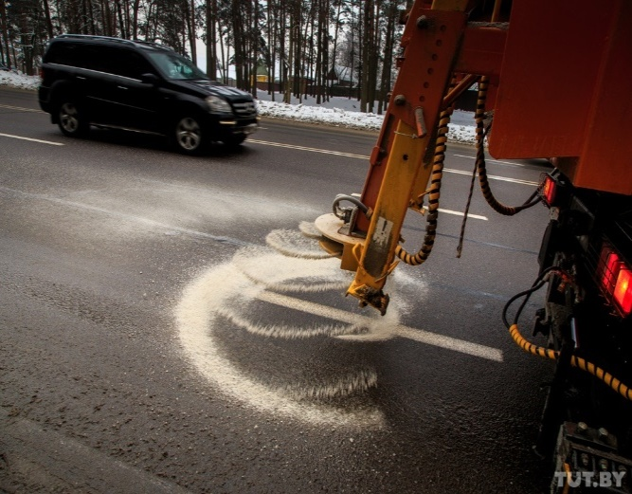
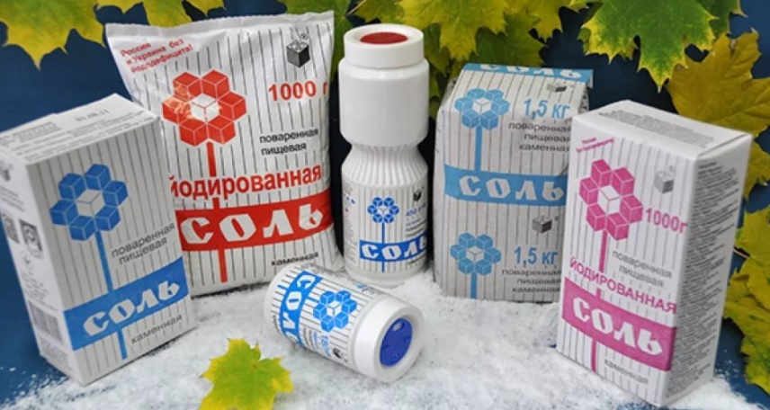
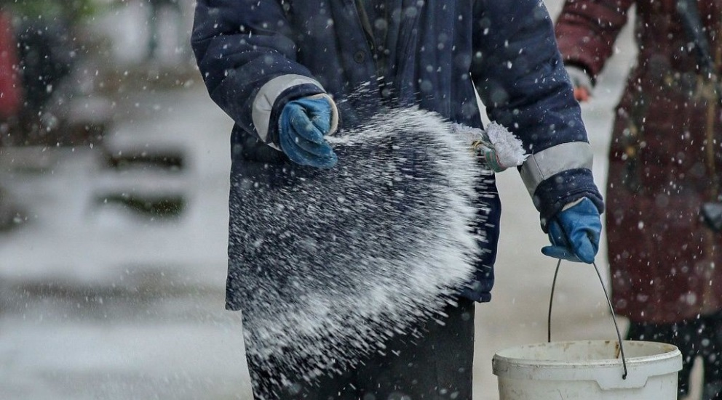
соль бывает:
Пищевая техническая

Slide 5
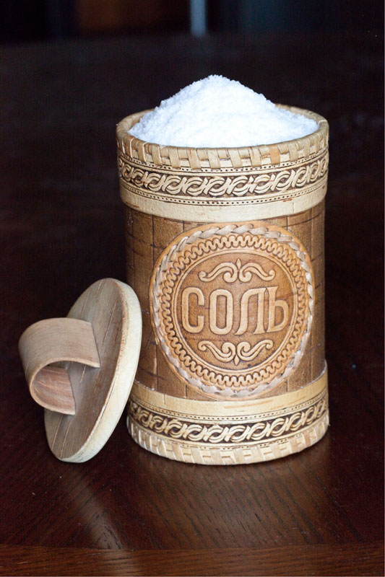

Соль - ДЕНЬГИ
=

Slide 6

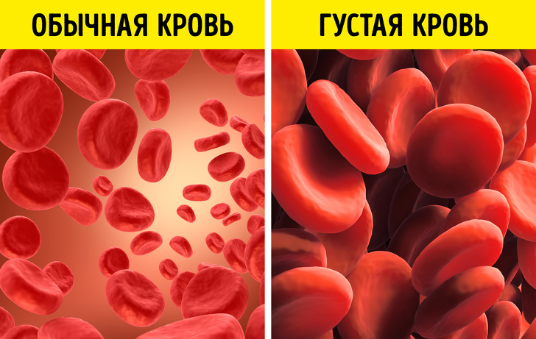

Недостаток соли:

Slide 7
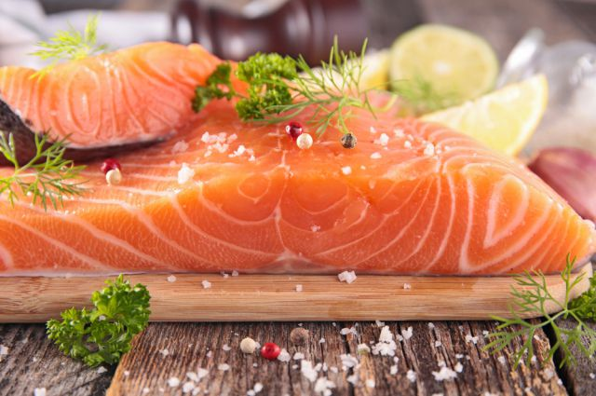
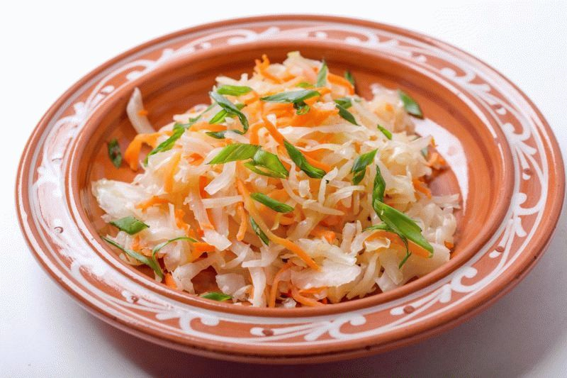
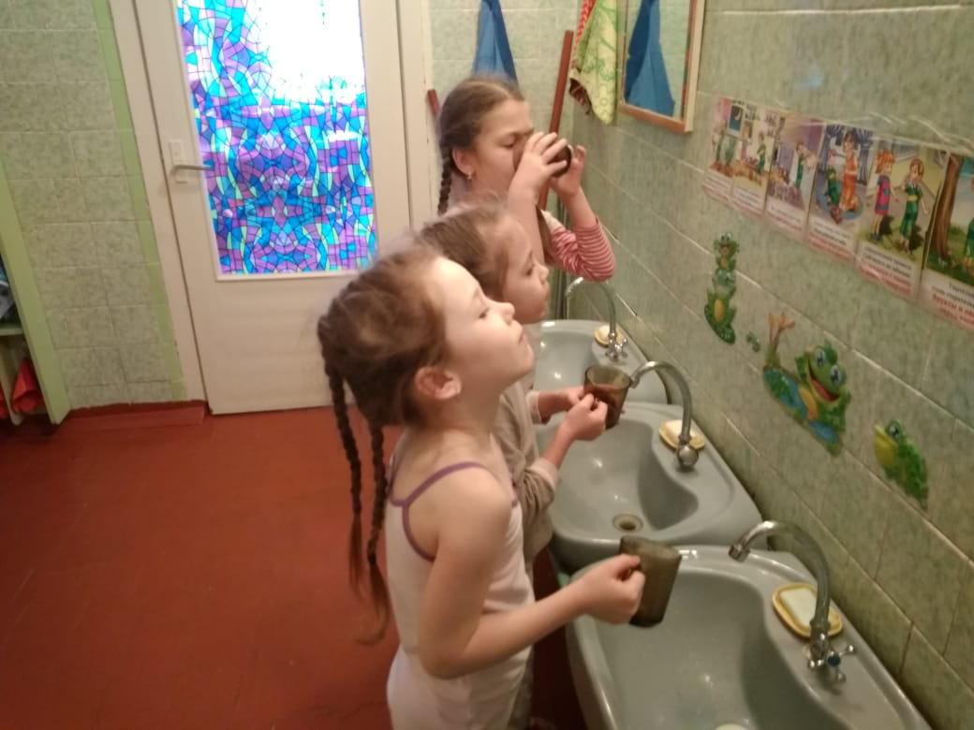
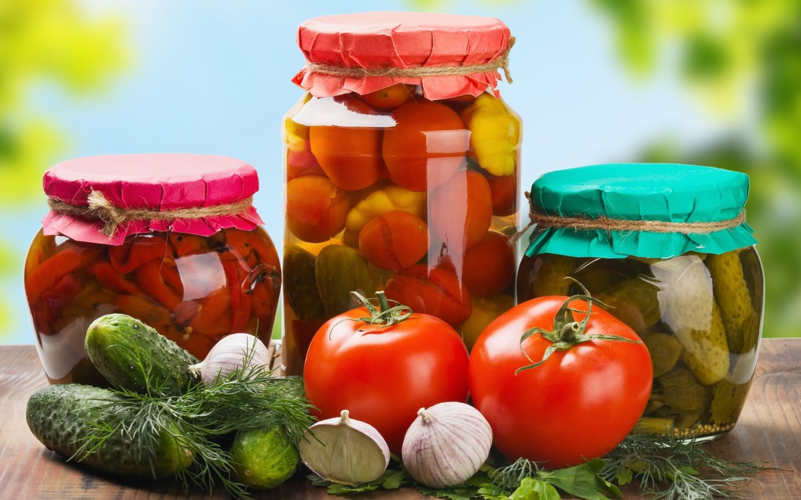
СОЛЬ БЫВАЕТ ПОЛЕЗНОЙ:

Slide 8
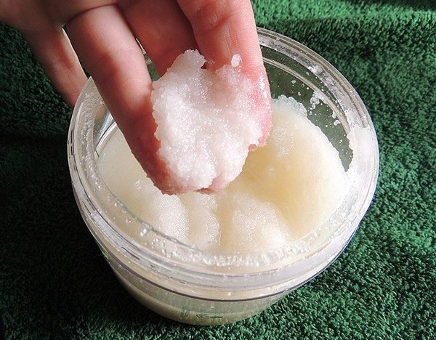



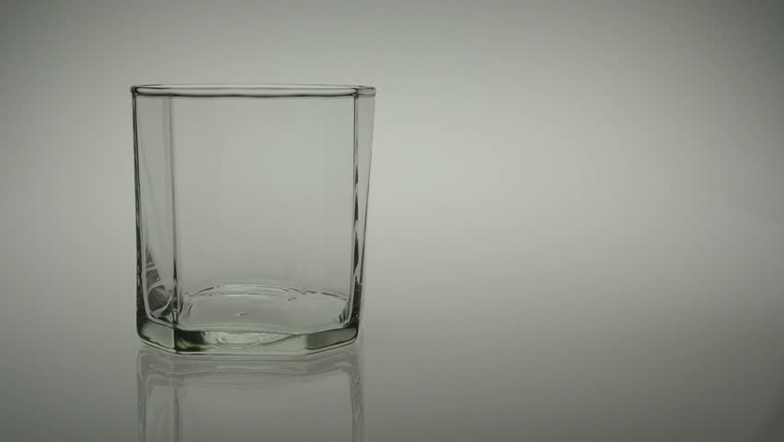

СОЛЬ ПОМОЩНИЦА:

Slide 9
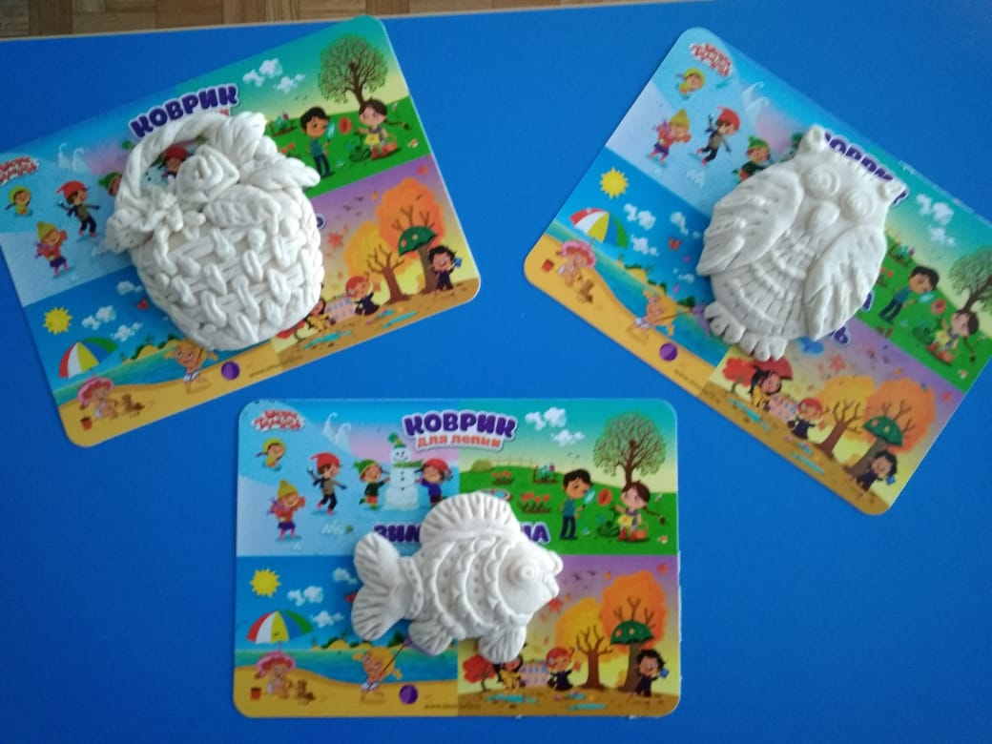
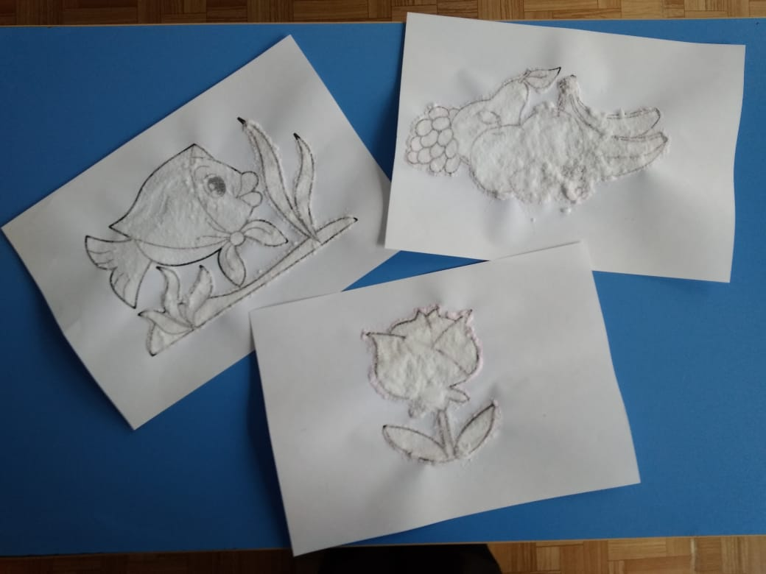
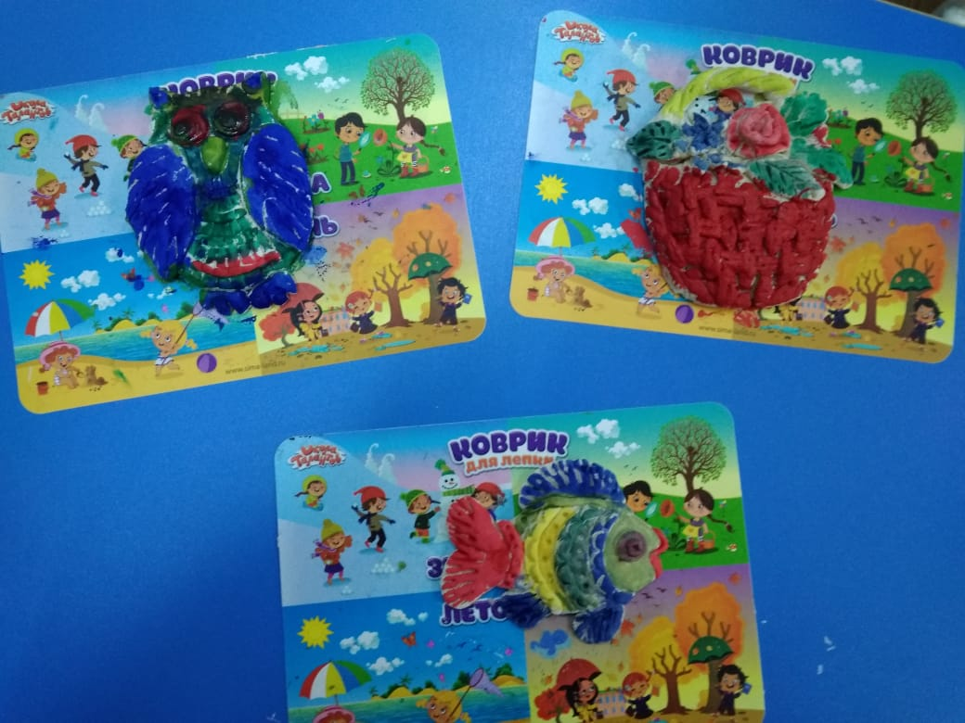
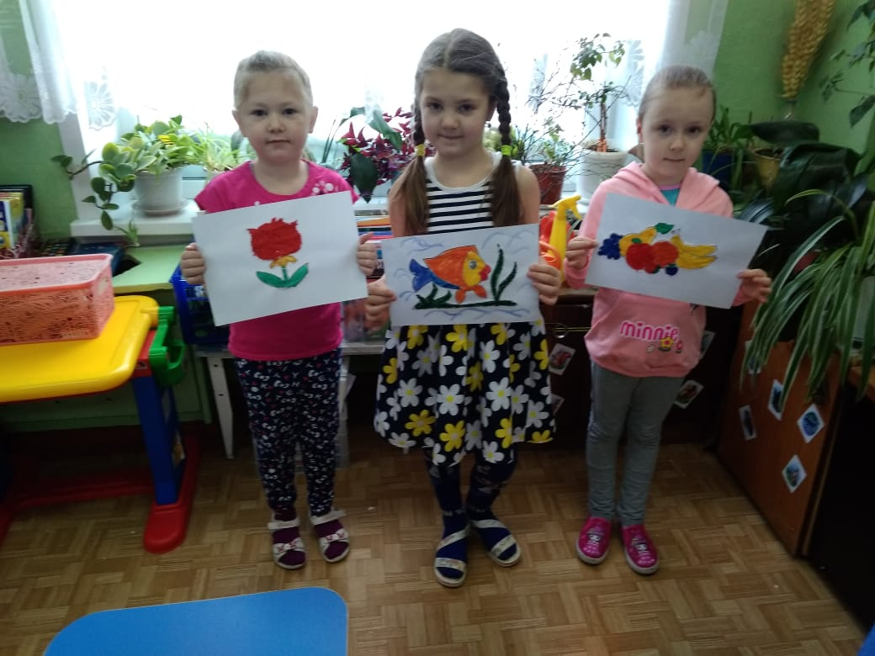
МЫ НАУЧИЛИСЬ:

Slide 10
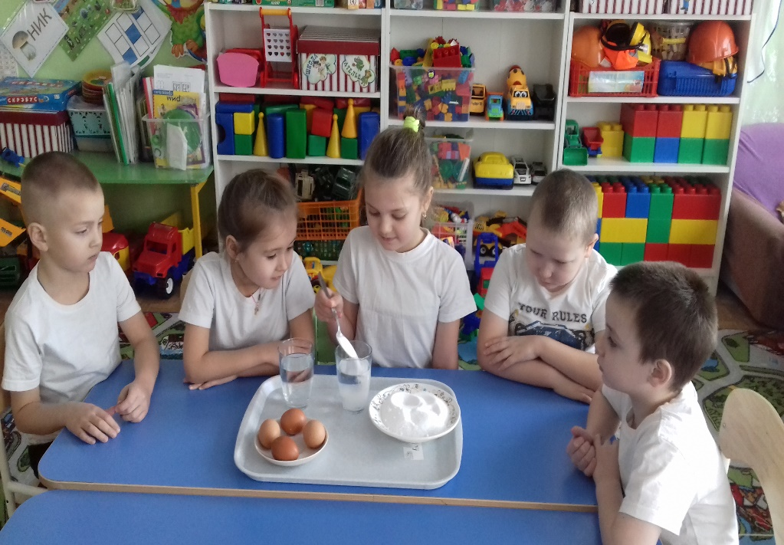
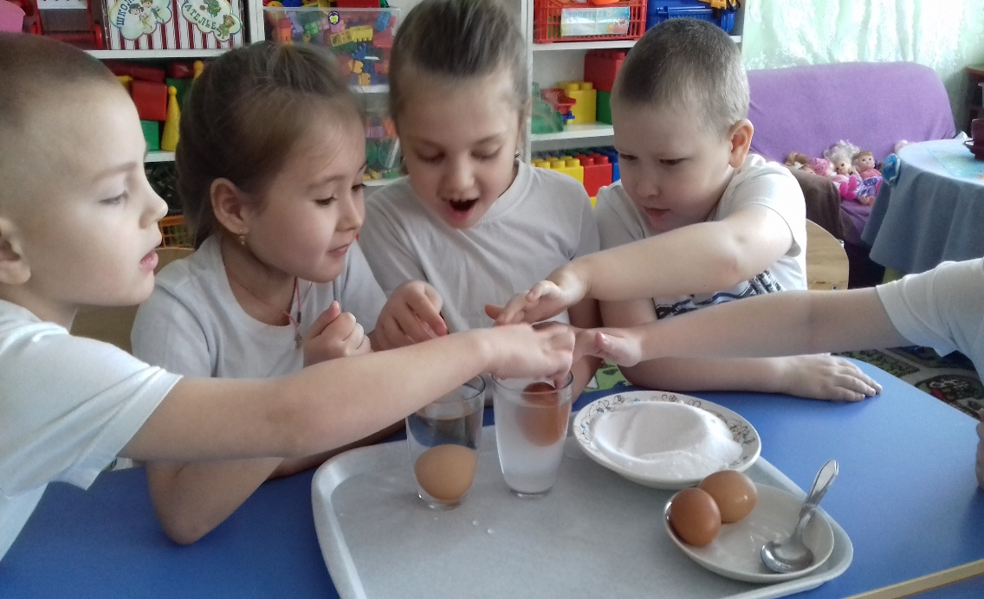
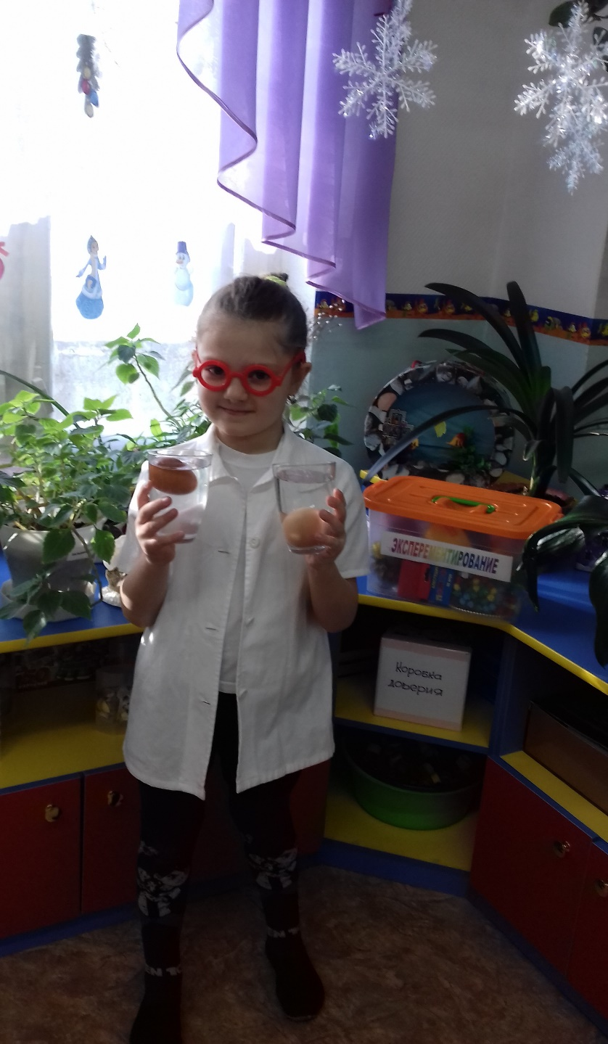
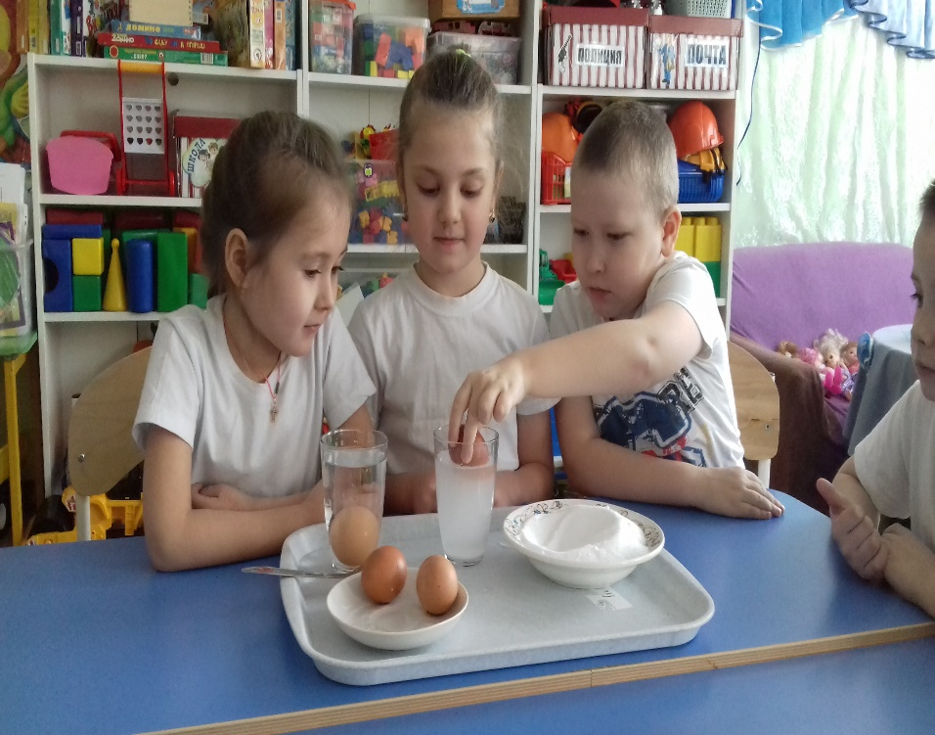
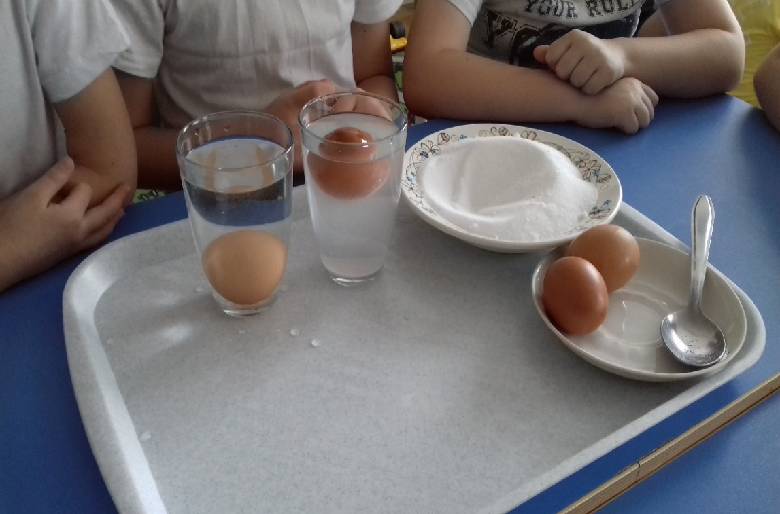
ОПЫТ С ЯЙЦОМ ЭФФЕКТ «МЕРТВОГО МОРЯ»

Slide 11
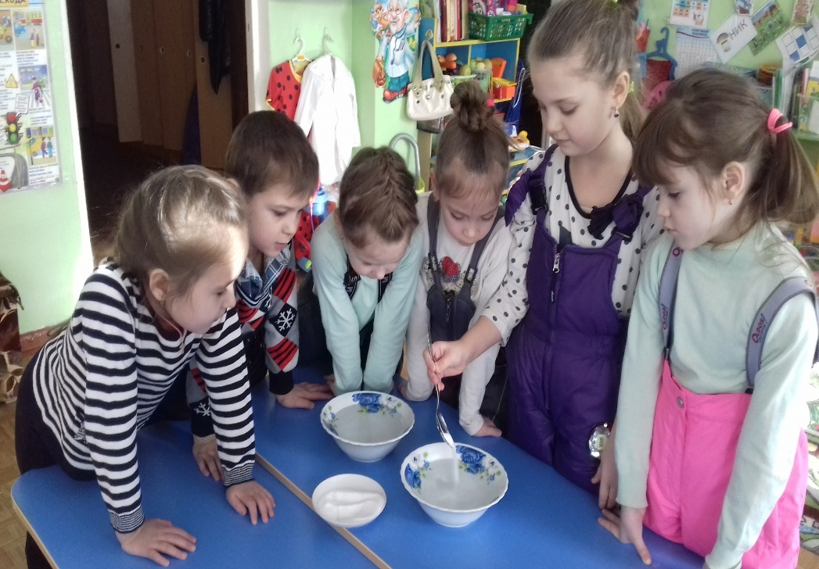
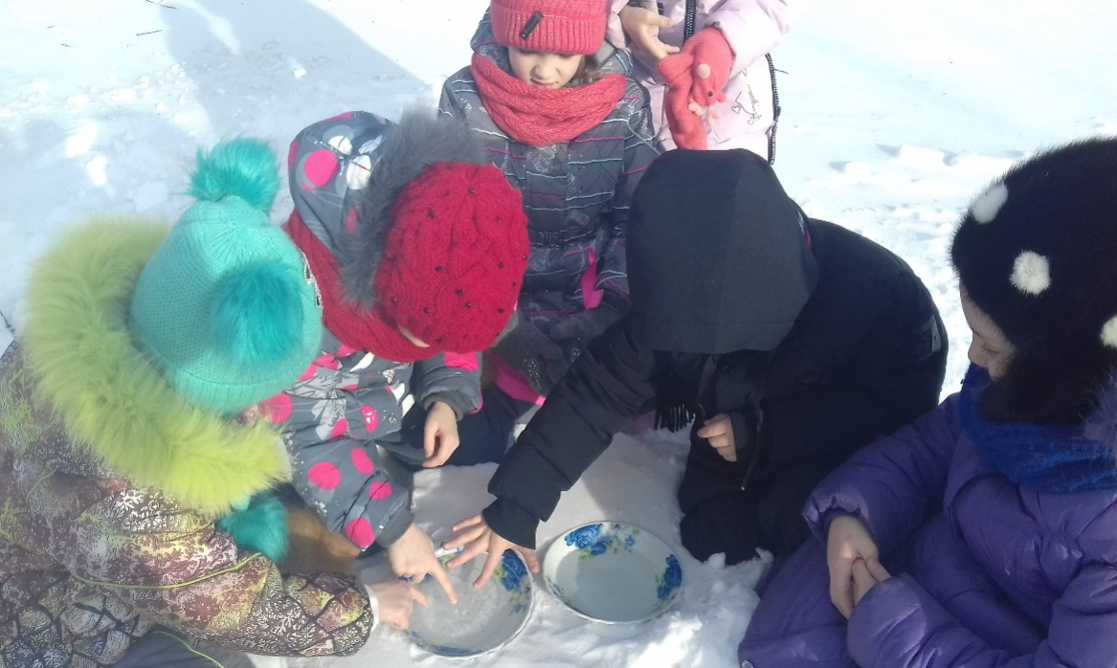
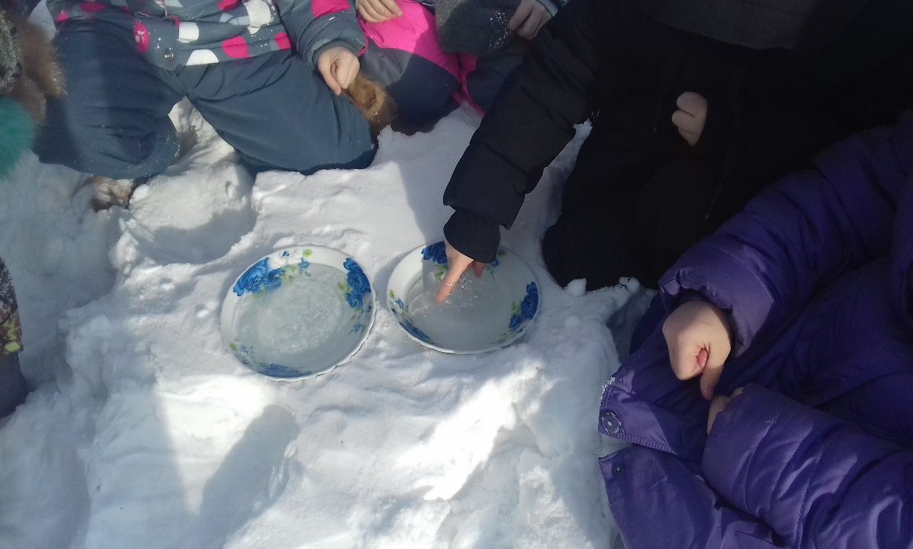
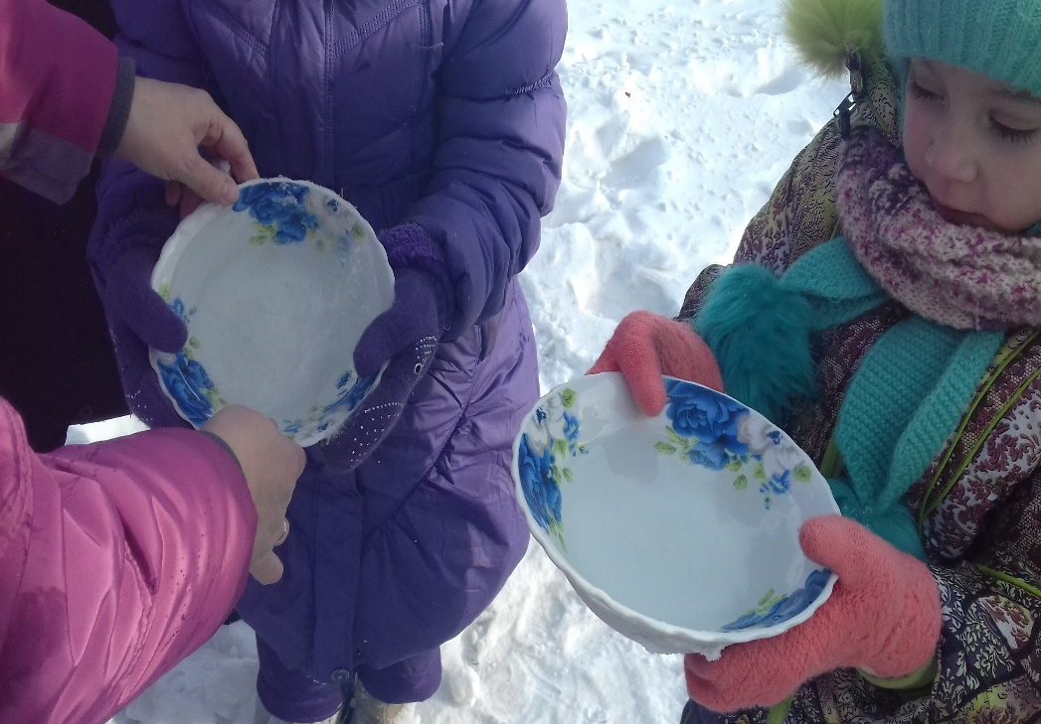
ОПЫТ: «ЗАМЕРЗАНИЕ ВОДЫ»:

Slide 12
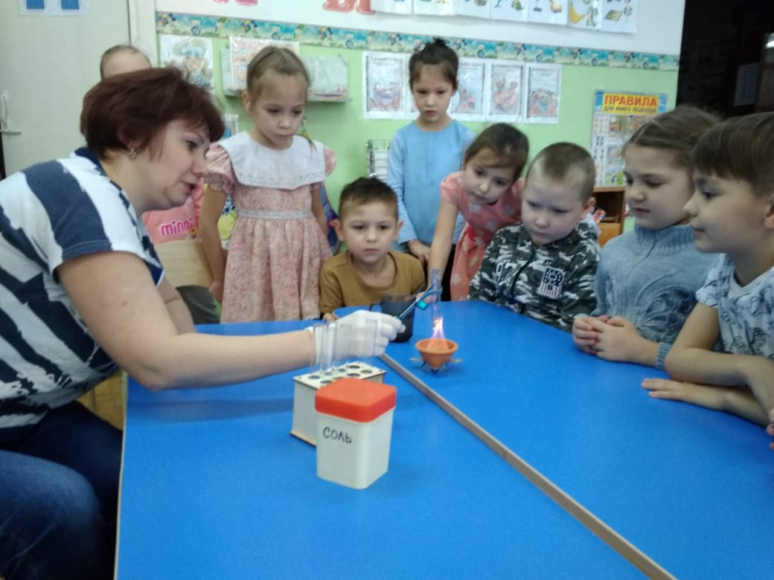
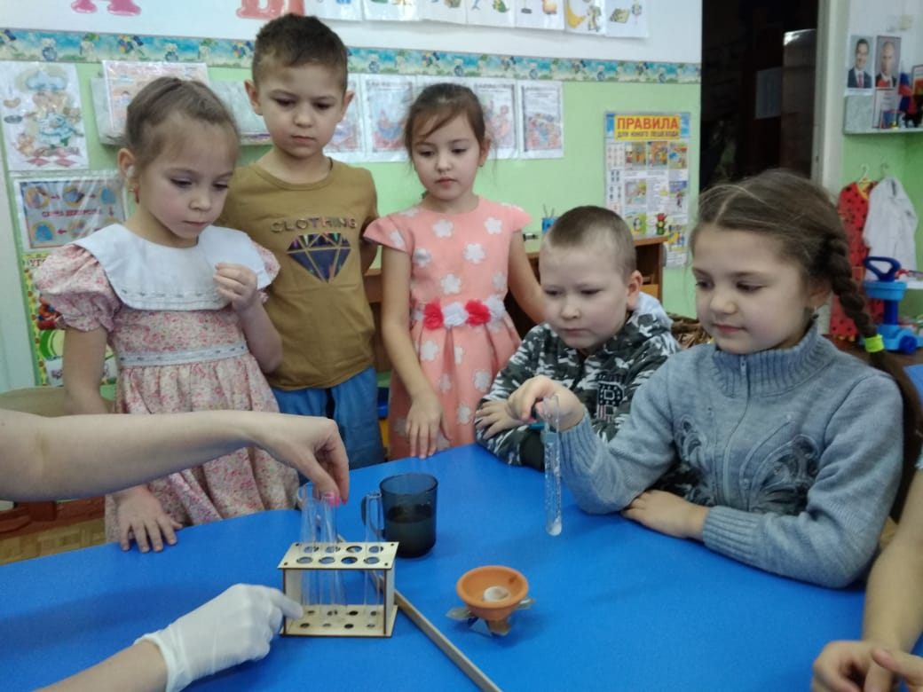
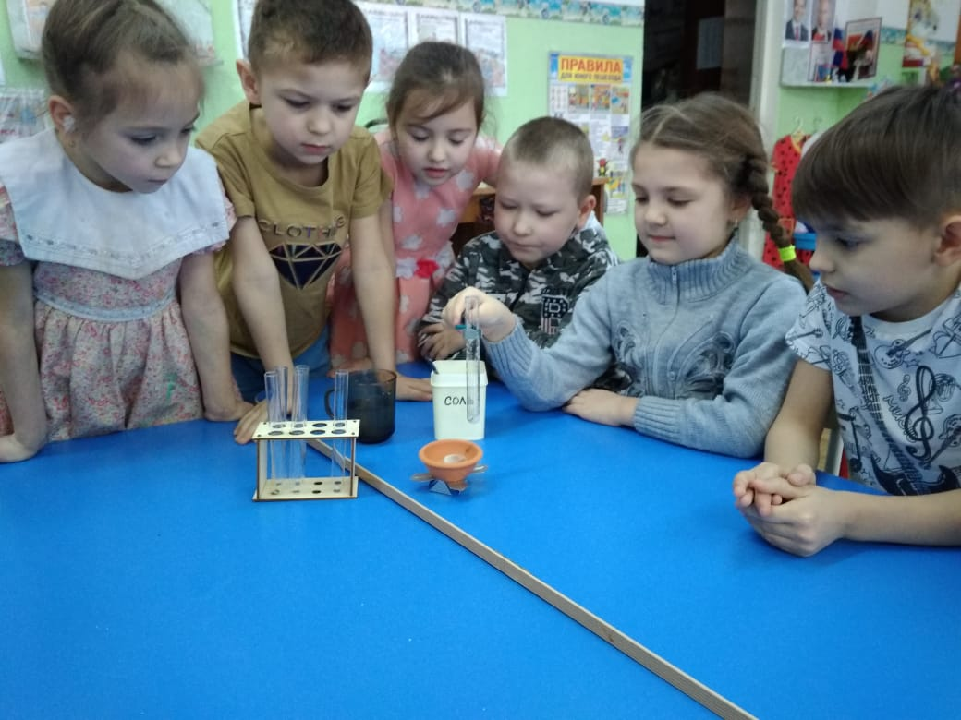
ОПЫТ: «ВЫПАРИВАНИЕ СОЛИ»:

Slide 13
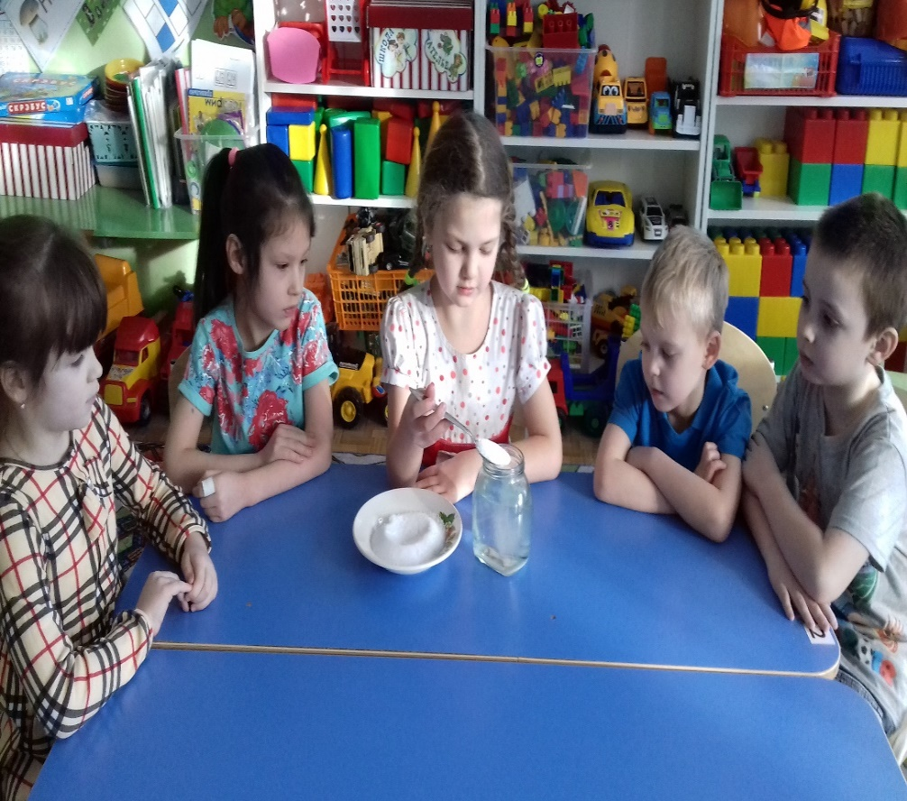
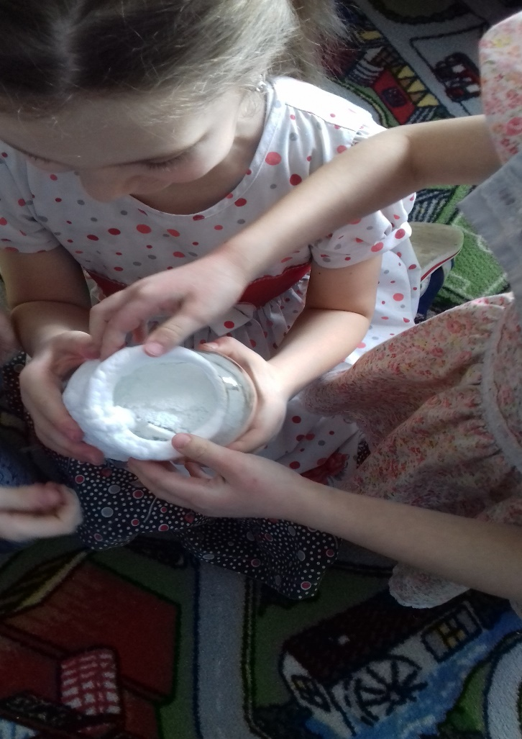
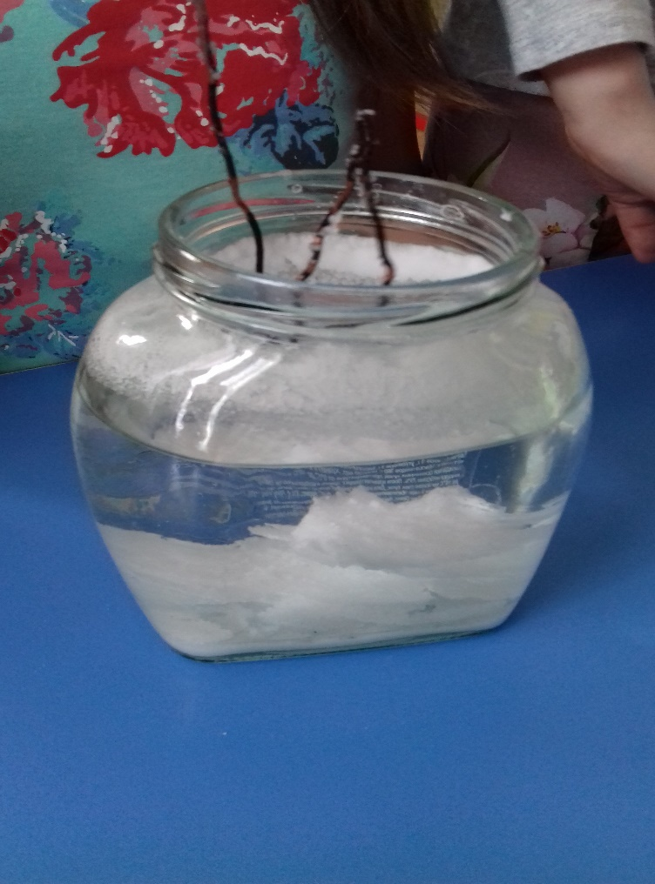
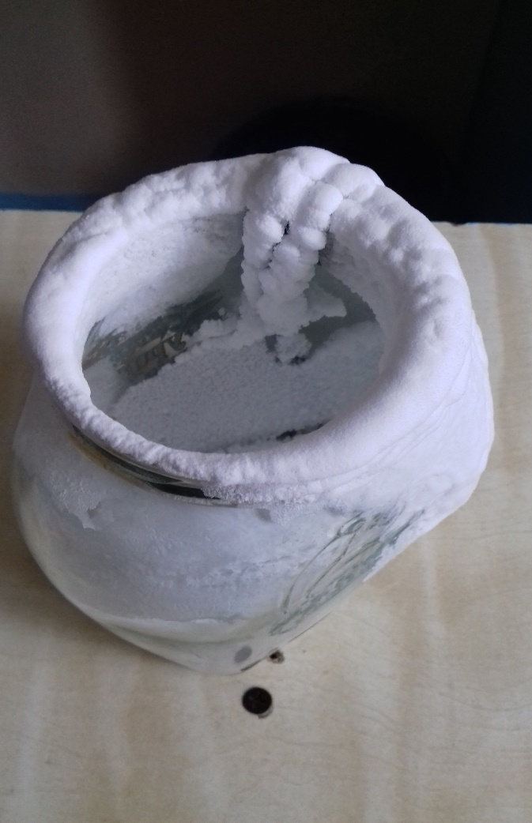
ОПЫТ: «ВЫРАЩИВАНИЕ КРИСТАЛЛОВ»:

Slide 14


ОПЫТ : «ЛАВОВАЯ ЛАМПА»
РЕЦЕПТ:
ВОДА,
РАСТИТЕЛЬНОЕ МАСЛО,
ПИЩЕВОЙ КРАСИТЕЛЬ,
ЧАЙНАЯ ЛОЖКА СОЛИ.

Slide 15
ВЫВОД:
МЫ УЗНАЛИ, ЧТО СОЛЬ ИСПОЛЬЗУЕТСЯ НЕ ТОЛЬКО ДЛЯ ПРИГОТОВЛЕНИЯ ПИЩИ, НО И ДЛЯ МНОГИХ ДРУГИХ ПОЛЕЗНЫХ ДЕЛ !

Slide 16
СПАСИБО ЗА ВНИМАНИЕ!

